Slide 1
檔案及目錄
中正大學，作業系統實驗室
羅習五 陽春副教授
shiwulo@gmail.com

Slide 2
03/29

Slide 3
今天的大綱
setuid常見的誤解
hardlink與softlink
如何找到「函數」

Slide 4
setuid 常見的誤解
對執行檔「+s」以後，這個執行檔一執行，他的權限就是『檔案擁有者的權限』
舉例：在「sls」的例子中，我們根本沒有修改「ls」的程式碼，但是「chown」並且「+s」以後，sls就變成超級使用者的權限
證據：sls可以列出任和目錄的內容

Slide 5
lab: 製造一個超級ls （回顧）
複製/bin/ls
cp /bin/ls ./sls
變更擁有者為super user
sudo chown root sls
加入set user id bit
sudo chmod +s ./sls
測試
./sls /root 「可以讀取該目錄」
./sls /lost+found 「可以讀取該目錄」
ls /root 「沒有『set-uid』的ls，無法讀取該目錄」
課堂作業：仿造「sls」的做法，製造一個能讀取任何檔案的「超級less」

Slide 6
setuid的目的
「+s」的程式，可以在「執行者的權限」和「檔案擁有者的權限」間任意切換
舉例：myturnin
myturnin是將「自己的作業」複製到「助教的目錄」，因此…
myturnin是「+s」的程式，擁有者是「助教」，所有人都可以執行
用「執行者的權限」將作業內容複製到記憶體
在用「助教的權限」將作業內容複製到助教的目錄中
turnin更好的做法是，超級使用者的權限，這樣各個科目可以使用同一個turnin

Slide 7
setresuid
An unprivileged process may change its real UID, effective UID, and saved set-user-ID, each to one of: the current real UID, the current effective UID or the current saved set-user-ID.
A privileged process (on Linux, one having the CAP_SETUID capability) may set its real UID, effective UID, and saved set-user-ID to arbitrary values.

Slide 8
要設定「real uid」還是「 effective uid」？
Google關鍵字「 file system real uid effective 」
Difference between Real User ID, Effective User ID and Saved User ID
So, the real user id is who you really are (the one who owns the process), and the effective user id is what the operating system looks at to make a decision whether or not you are allowed to do something (most of the time, there are some exceptions).

Slide 9
更進一步
什麼是capabilities ？
man 7 capabilities
動機：早期的UNIX只有super user和normal user，等於「全有」或者「全無」
舉例：『重開機』應用程式必須是「+s」，如果這個重開機程式被駭客破解，那麼整個系統就被完全攻破
大致上就是把root的各種權利，分成約42個種類，可以賦予應用程式某幾類的特別權限（ setcap ）
舉例：賦予應用程式「 CAP_SYS_BOOT」

Slide 10
查詢capability的常見用法
Google 「 linux capabilities which 」
https://louie023.wordpress.com/2013/05/05/linux-capabilities-%E4%BB%8B%E7%B4%B9/
用ping當例子，說明capability
shiwulo@numa64:~$ getcap /usr/bin/ping
/usr/bin/ping = cap_net_raw+ep

Slide 11
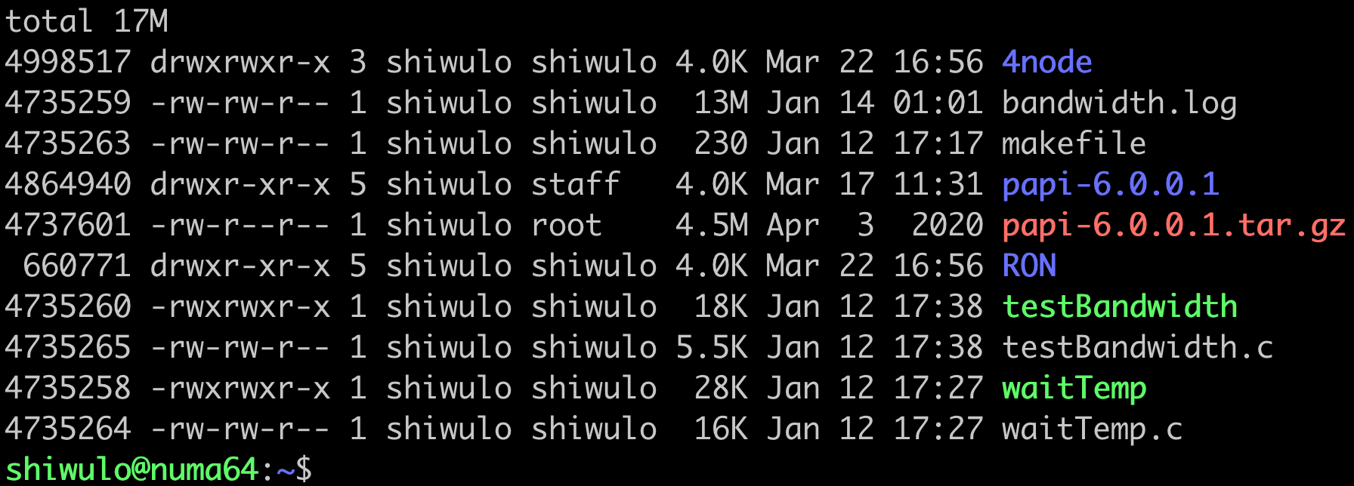
Hard link 與 soft link
OS中，檔案就是一個編號
ls -li

Slide 12
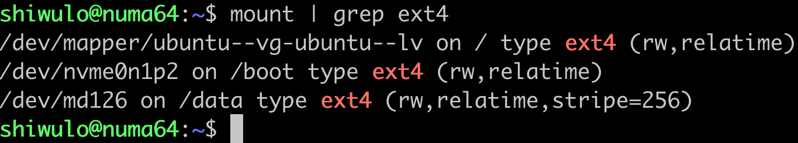
檔案的編號
在同一個檔案系統內的檔案編號不會重複
觀看檔案系統
mount

Slide 13
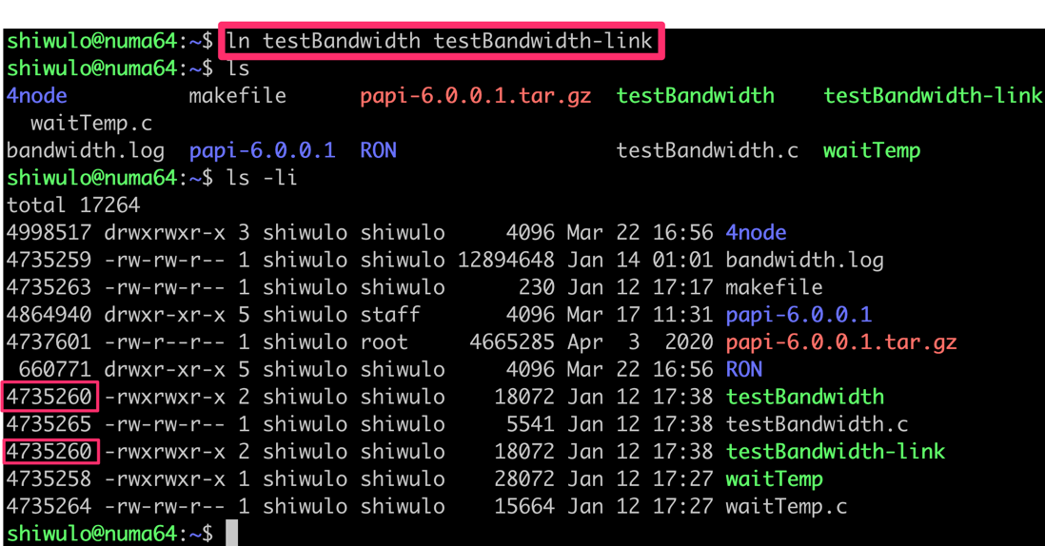
目錄系統
目錄系統就是將「路徑＋檔案名」對應成「數字」
如果有「2個」路徑＋檔案名對應成相同的數字就是hardlink

Slide 14
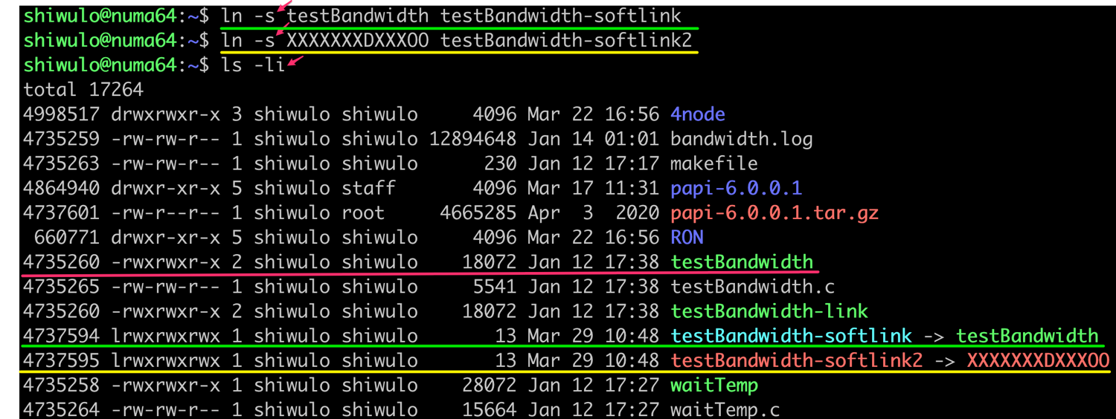
softlink
紀錄「路徑＋檔名」的「特殊檔案」

Slide 15
如何找到函數
程式的「目的」
要達到這個「目的」的方法
完全自己寫
安全性考量？
找尋類似功能的程式
遊戲伺服器需要登入功能
Linux本身也有登入功能，可以抄襲Linux的做法
搜尋方法
使用關鍵字尋找，關鍵字可以是其他作業系統或者程式語言
使用strace或者readelf去找呼叫了哪些函數

